Slide 1

冀教版 数学 五年级 上册
1
方向与路线
认识简单线路图
课前导入
探究新知
课堂练习
课堂小结
课后作业
WWW.PPT818.COM

Slide 2

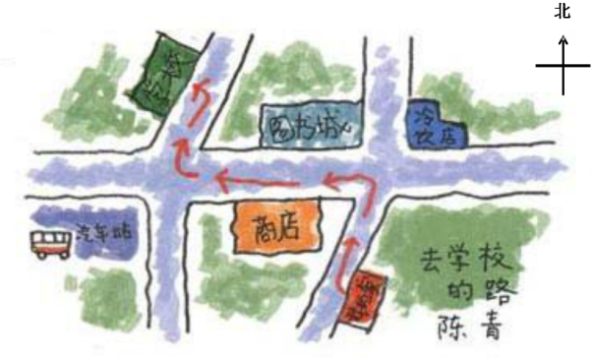

课前导入
这是一位小朋友画的《去学校的路》，请同学们也来试着画一画你上学的路线图吧。

Slide 3

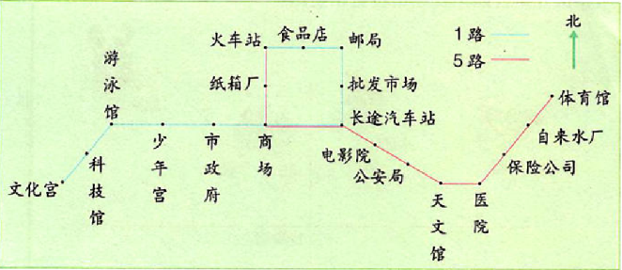

探究新知
下面是某城市1路和5路公共汽车的行车线路图。
九折
说一说
从上面的线路图中，你了解到了什么？

Slide 4

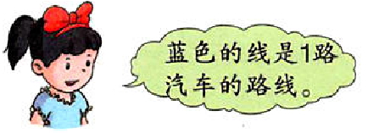
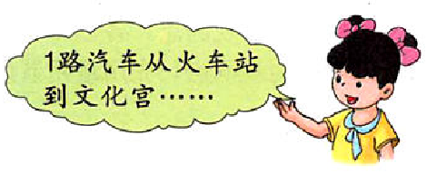
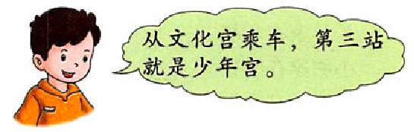
蓝色的线是1路汽车的路线。
1路汽车从火车站到文化宫。
从文化宫乘车，第三站就是少年宫。

Slide 5
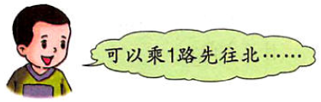
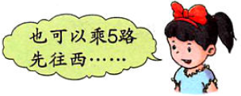
张大爷要从长途汽车站去火车站，请同学们告诉他怎样走。
可以乘1路先往北……
也可以乘5路先往西……

Slide 6
做一做
做一次模拟出行，请说出你现在的位置、将要去的地点和路线。

Slide 7

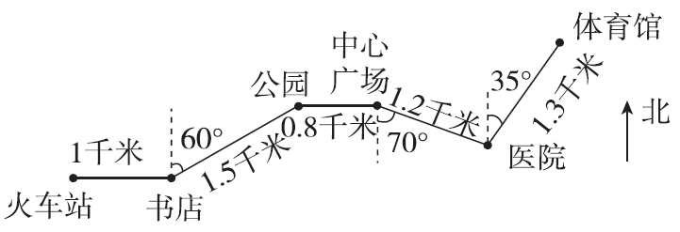
课堂练习
(1)从火车站出发，向( )行( ) 千米到达书店，再向( )偏( )60°方向行( )千米到达公园。
(2)从中心广场向南偏( )( )方向行( )千米到达医院，再向( )偏( )( )方向行( )千米到达体育馆。
东
1
练一练
北
东
1.5
1．下面是某地3路公交车的行车线路图。
东
70°
1.2
北
东
35°
1.3

Slide 8
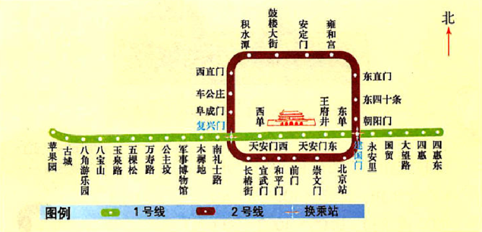

2.下面是北京地铁1号线和2号线示意图。
四惠东站到苹果园站是1号线，环线是2号线。

Slide 9

从北京站乘坐2号地铁到建国门站；再转乘1号地铁到天安门东(或西)站，即可到达天安门广场。(乘车路线不唯一)
如果坐火车来到北京，从北京站坐地铁去天安门广场，怎样乘车?

Slide 10
（3）假设你所在的位置和想去的地方，说一说怎样乘车。

Slide 11
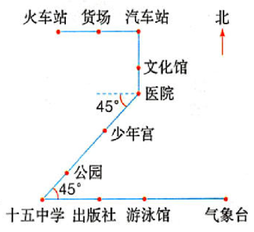
3.右图是某市3路汽车的行车线路图。
（1）从火车站向（ ）行驶（ ）站到汽车站，再向（ ）行驶 （ ）站到医院。
（2）从医院向（ ）偏（ ）45°行驶
（ ）站到十五中学。
（3）从气象台向（ ）行驶（ ）站到十五中学，再向（ ）偏 （ ）45°行驶（ ）站到少年宫。
东
2
南
2
南
西
3
西
3
北
东
2

Slide 12

课堂小结
这节课你们都学会了哪些知识？
描述行走路线的方法：
按行走路线先确定行走方向和路程，然后用恰当的词语按顺序叙述。

Slide 13


课后作业
1.从教材课后习题中选取；
2.从课时练中选取。

